Slide 1

端到端协议
计 算 机 网 络
华中科技大学电信学院 2015

Slide 2
提纲
引言
  核心问题: 进程间如何通信
简单多路分解(UDP)
可靠字节流(TCP)
总结
-<number>-

Slide 3
回顾: 需求分析
我们对网络的期望是什么?
需求1: 连通性
  节点和链路嵌套互联
需求2: 高性价比的资源共享
  采用统计复用方式共享硬件基础设施
  形成了分组交换网络
需求3: 进程之间的通信服务
-<number>-

Slide 4

问题: 进程间通信
应用层
传输层
通用服务?
网络层
主机之间的连通性
链路层的互联
  直连链路或分组交换网络
网络层的互联
  主机到主机的通信协议
  网络互联的异构性和扩展性问题
  IP服务模型及相关协议
链路层
-<number>-

Slide 5





传输服务和协议
应用层
传输层
网络层
数据链路层
物理层
为不同主机上运行的应用进程间提供逻辑连接
在终端系统上运行的传输协议：
  发送方: 把应用层消息划分成报文段，并传送给网络层
  接收方: 将报文重组成消息，并传送给应用层
多个传输协议广泛应用：
  Internet: TCP 和 UDP
逻辑端到端传输
应用层
传输层
网络层
数据链路层
物理层
3-<number>
Transport Layer

Slide 6

核心问题
进程间如何通信
-<number>-

Slide 7
提纲
引言
  核心问题: 进程间如何通信
简单多路分解(UDP)
可靠字节流(TCP)
总结
-<number>-

Slide 8

传输层: 上层协议的观点
应用层进程期望传输层提供的特性:
  保证消息的传输
  传送过程中保证消息发送时的顺序
  最多传送每个消息的一个副本
  支持任意大的消息
  支持发送方与接收方之间的同步
  允许接收方对发送方进行流量控制
  支持每台主机上的多个应用进程
应用层
传输层
网络层
链路层
-<number>-

Slide 9

传输层: 下层网络的观点
应用层进程期望传输层提供的特性:
  保证消息的传输
  传送过程中保证消息发送时的顺序
  最多传送每个消息的一个副本
  支持任意大的消息
  支持发送方与接收方之间的同步
  允许接收方对发送方进行流量控制
  支持每台主机上的多个应用进程......
应用层
传输层
网络层
底层网络可以提供的服务:
  不可靠的分组传送
    丢弃
    乱序
    多个副本
  不确定的时延
  有限大小的分组
链路层
-<number>-

Slide 10
传输层: 面临的挑战
应用层进程期望传输层提供的特性:
  支持多个应用进程
  可靠的消息传送
  流量控制
  任意大小的分组长度
应用层
传输层
端到端协议
挑战
  把底层网络低于要求的特性转变成为应用程序所需的高级服务
网络层
链路层
底层网络可以提供的服务:
  不可靠的分组传送(丢弃, 乱序, 多个副本)
  不确定的时延
  有限大小的分组
-<number>-

Slide 11
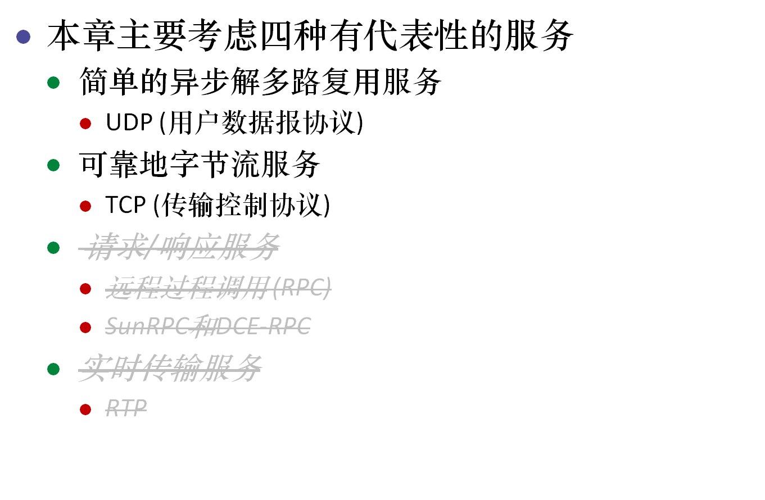
传输层协议
-<number>-

Slide 12
提纲
引言
  核心问题: 进程间如何通信
简单多路分解(UDP)
可靠字节流(TCP)
总结
-<number>-

Slide 13
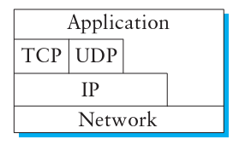
用户数据报协议(UDP)
TCP/IP协议栈中两个传输层协议之一
  UDP: 1980年实现
  TCP最早于1974年实现
  1981年IPv4实现
特点
  仅在IP基础上增加了一级解多路复用功能
  面向报文
  无连接
  不保证消息的可靠传送
  无流量控制
-<number>-

Slide 14
两大基本传送特点
解多路复用: 端口号
检错: 校验和
服务器主机 1.2.3.4
客户端主机
5.6.7.8
Web服务器
(port 80)
向1.2.3.4:80请求服务
OS
Client
来自5.6.7.8:3456的请求
Echo server
(port 7)
Demux table (“5元组”) | Socket
<*, *, 1.2.3.4, 80, TCP> | 5
<5.6.7.8, 3456, 1.2.3.4, 80, TCP> | 6
IP
payload
detect corruption

Slide 15
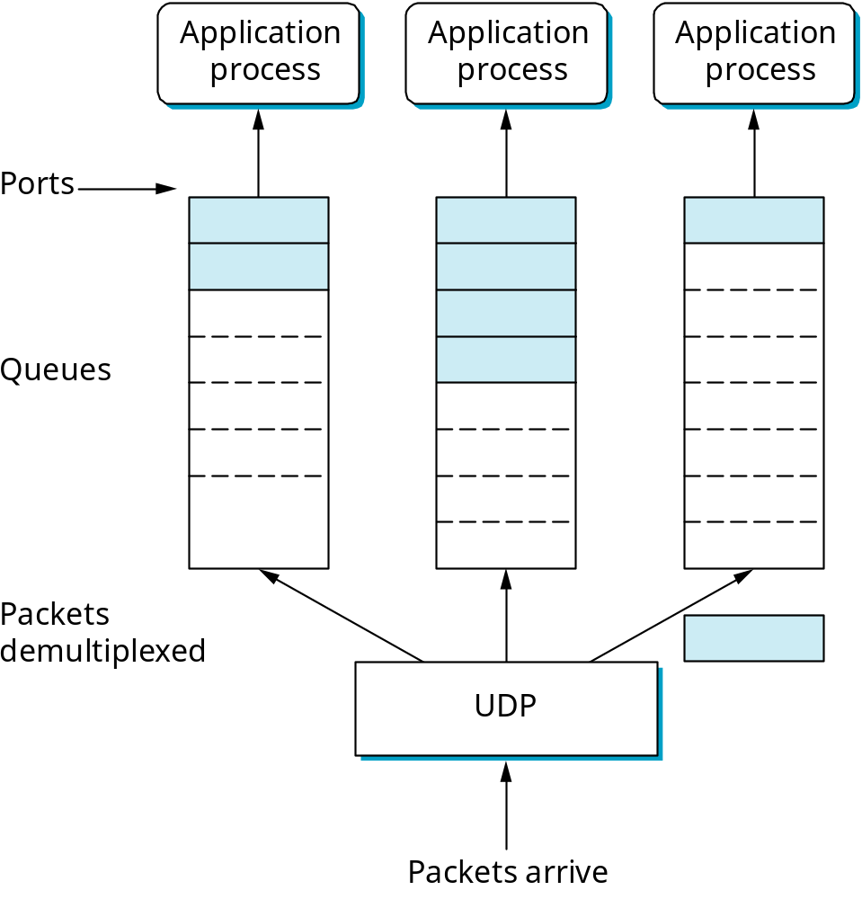
UDP 解多路复用

Slide 16
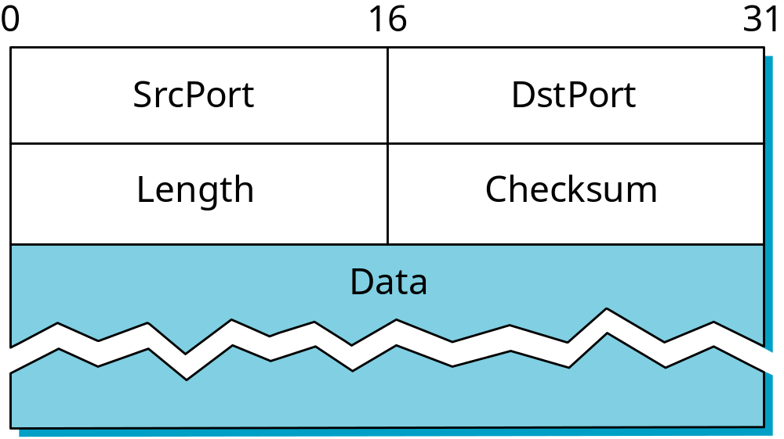
UDP 首部格式
字段
  源端口和目的端口: 识别应用进程
  校验和: 选项, 计算整个报文和伪首部
-<number>-

Slide 17
端口: 公共服务
进程如何知道接收进程的端口号 ?
  通常的做法是让服务器进程在一个众所周知的端口接收消息
    DNS, 端口53
    SNMP, 端口25
  端口映射
    客户端和服务器通过众所周知的端口协商后续数据通信过程采用的端口, 然后让出众所周知的端口为其他客户端进程服务
-<number>-

Slide 18
UDP的优点
控制数据发送的内容和时间
  一旦应用进程开始向socket写入数据
  … UDP封装数据并发送报文
不存在连接建立时延
  UDP不需要与目的进程之间进行联系而直接发送报文
无状态连接
  不需要分配缓存, 参数, 序号 #s, 等等.
  … 可以很容易的一次性处理多个客户端请求 (肥服务器)
报文首部开销较小
  UDP首部只有8个字节长

Slide 19
UDP的缺点
“尽最大努力交付”
  不保证报文的传送, 可能出现乱序 到达
无拥塞控制
  对网络的拥塞现象无自适应处理机制
抑制TCP流
  一旦网络出现拥塞, TCP流会退避但UDP仍保留原速率发送
  可以被用于网络攻击(UDP洪泛攻击)

Slide 20
采用UDP协议的应用
简单查询协议(例如域名解析系统, DNS)
  连接建立时延较大
  查询消息很小, UDP在消息内容上加载很小的协议开销 (UDP首部)
  可以非常容易地进行重传
  适应报文乱序到达的危险
多媒体应用
  不值得对丢弃或损坏报文进行重传
  例如, 电话, 视频会议, 游戏
  对于语音、图像等数据传送过程, 一定程度的报文丢失是可以接受的,

Slide 21
提纲
引言
  核心问题: 进程间如何通信
简单多路分解(UDP)
可靠字节流(TCP)
总结
-<number>-

Slide 22
传输控制协议 (TCP)
TCP/IP协议栈中两个传输层协议之一
  UDP: 1980年实现
  TCP最早于1974年实现
  1981年IPv4实现
向应用进程提供可靠的字节流服务
-<number>-

Slide 23
基于TCP的字节流传送
TCP不区分应用进程写入报文的边界, 采用数据段的方式进行数据传输
Application process
Application process
Write
Read
bytes
bytes
TCP
TCP
Send buffer
Receive buffer
Segment
Segment
■ ■ ■
Segment
T传输的数据段

Slide 24
TCP 服务模型
面向连接
  终端主机在数据交换之前需要连接连接
  全双工: 数据可双向传输
可靠性
  保证数据的传送
  数据按序到达
流量控制
  控制发送方的速率避免接收方过载
  在链路层也存在流量控制
拥塞控制
  控制发送方速率避免网络过载
  拥塞控制由网络层和传输层协作解决
-<number>-

Slide 25
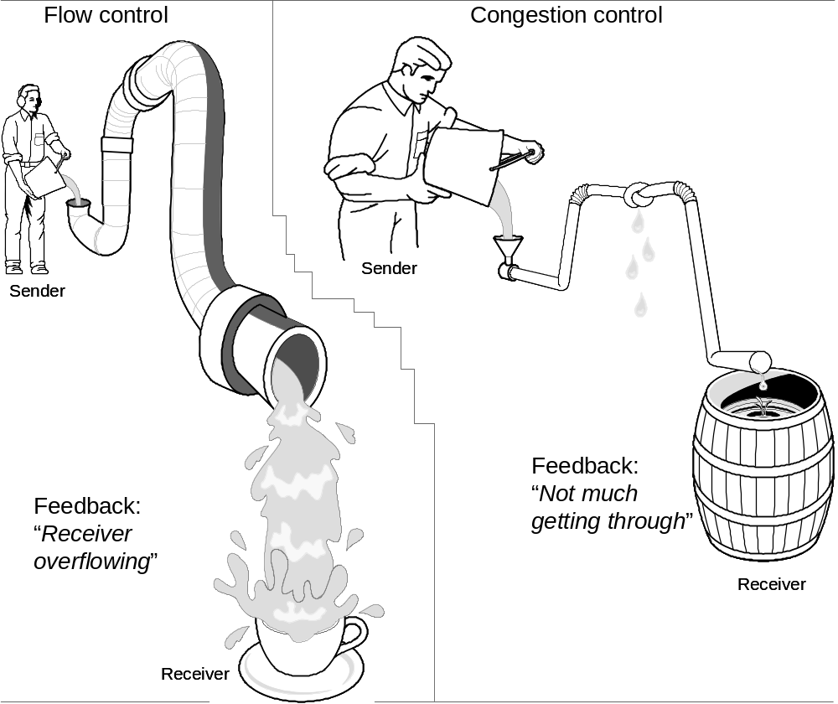
流量控制 vs.拥塞控制
Router buffer overflow
Receiver buffer overflow

Slide 26
提纲
引言
  核心问题: 进程间如何通信
简单多路分解(UDP)
可靠字节流(TCP)
  端到端的问题
  报文段格式
  连接的建立和终止
  滑动窗口算法再讨论
  触发传输
  自适应重传
  记录边界
  TCP 扩展
  其他设计选择
总结
-<number>-

Slide 27
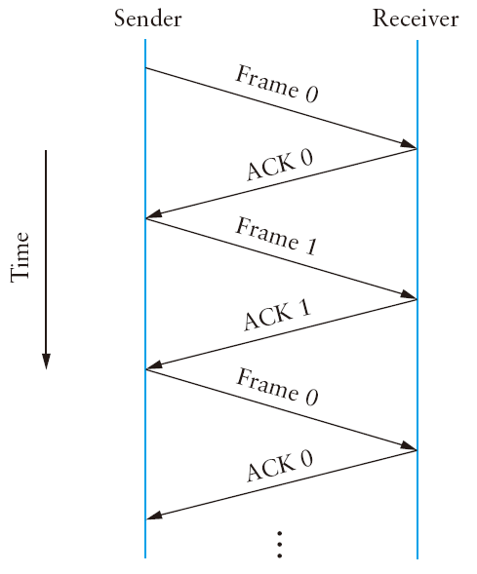
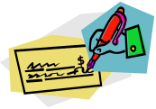

可靠通信回顾:最早的停止等待协议
Timeout trigger
Timeout trigger
提供可靠传输的两个基本机制:
  (1) ACK (确认)
  (2) 超时定时器
-<number>-

Slide 28
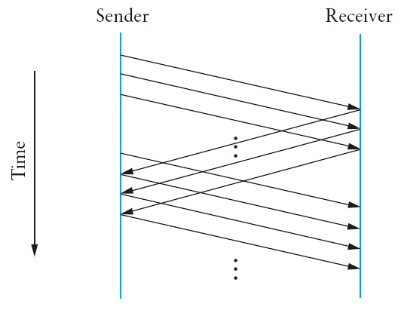
可靠通信回顾: 滑动窗口算法
Sender
Window
SeqNum
0
1
2
ACK
Receiver
Window
Timeout trigger
Timeout trigger
滑动窗口算法需要更多的组件:
(3) 发送窗口/接收窗口
(4) 数据帧序号SeqNum
-<number>-

Slide 29
可靠传输服务
可靠传输服务的基本解决方法
  ACK (确认)
  超时定时器
链路层
  ARQ, 滑动窗口算法
  传输层
  有什么区别?
  TCP与底层提供了重复的服务?
-<number>-

Slide 30
TCP可靠传输面临的新挑战
背景: IP 为异构网络不同的主机间通信提供了不可靠的传输服务
Sender
Window
SeqNum
0
1
2
挑战1: 如何建立连接, 协商
数据通信的开始和结束
ACK
Receiver
Window
Timeout trigger
Timeout trigger
-<number>-

Slide 31
TCP面临的挑战 - 1
问题: 连接
  一个物理链路永远连接相同的两台主机, 不需要建立连接
  TCP需要能够为运行在Internet上的任意两台主机上的进程提供逻辑连接
动机
  TCP 需要明确的建立连接阶段
  TCP 也有明确的断开连接阶段
-<number>-

Slide 32
TCP可靠传输面临的新挑战
背景: IP 为异构网络不同的主机间通信提供了不可靠的传输服务
Sender
Window
SeqNum
0
1
2
ACK
Receiver
Window
挑战2: 超时问题, 什么时候重传?
变化的RTT难以估计
Timeout trigger
Timeout trigger
-<number>-

Slide 33
TCP面临的挑战 - 2
问题: 超时重传
  连接两台相同主机的物理链路通常具有固定的RTT
  连接很可能具有差异很大的往返实验
    不同的距离: San Francisco 到Boston, RTT 100 ms, 同一个房间的两台主机, RTT 1 ms
    RTT的变化 : San Francisco 到Boston, RTT 100 ms at 3 a.m., RTT 500 ms at 3 p.m.
动机
  滑动窗口算法中的超时重传机制必须具有适应性.
-<number>-

Slide 34
TCP可靠传输面临的新挑战
背景: IP 为异构网络不同的主机间通信提供了不可靠的传输服务
Sender
Window
SeqNum
0
1
2
ACK
Receiver
Window
挑战3: 分组乱序到达
丢失, 到达时延
Timeout trigger
Timeout trigger
-<number>-

Slide 35
TCP面临的挑战 - 3
问题: 乱序到达
  点到点链路上不可能乱序到达
  在多跳的Internet环境中可能出现分组乱序达到
  IP 在TTL过期后被丢弃
动机
  TCP 假设每一个分组有一个最大的生存周期, 最大段生存期 (MSL), 当前协议的推荐值为120秒
  TCP 不得不为很早以前就被发出的分组突然出现在接收方做准备, 这种分组可能会扰乱滑动窗口算法
-<number>-

Slide 36
TCP可靠传输面临的新挑战
背景: IP 为异构网络不同的主机间通信提供了不可靠的传输服务
Sender
Window
SeqNum
挑战4: 流量控制
不同的时延带宽积, 缓存
0
1
2
ACK
Receiver
Window
Timeout trigger
Timeout trigger
-<number>-

Slide 37
TCP面临的挑战 - 4
问题: 流量控制
  点到点链路的滑动窗口缓存大小设计为链路的时延带宽积
  Internet传输的缓存大小设计非常困难
    时延带宽积未知
    可能有成百个TCP连接共享缓存
动机
  TCP必须包含一种机制使得连接的每一端能够”了解”另一端由什么资源 (例如, 多少缓冲区空间) 用于连接. ==> 流量控制问题.
-<number>-

Slide 38
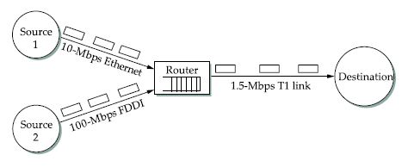
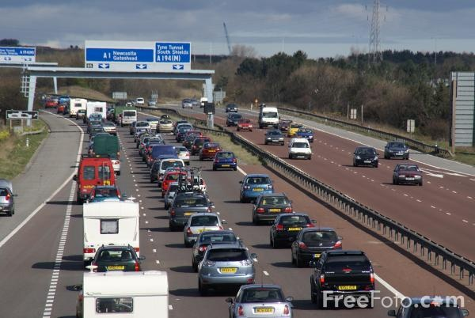
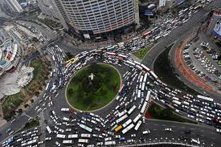
TCP可靠传输面临的新挑战
Too many TCP connections bring
too much traffic to the intermediate router
拥塞问题可以本地解决吗?
-<number>-

Slide 39
TCP面临的挑战 - 5
问题: 拥塞控制
  点到点链路中不存在拥塞问题
  Interent可能出现拥塞现象
    TCP连接的发送端并不知道经过什么链路传送到目的地
    很多不同源产生的数据可能从同一低速链路通过
动机
  TCP必须提供拥塞控制算法
-<number>-

Slide 40
小结: TCP面临的挑战
与链路层提供的可靠传输相比, TCP面临的挑战
  连接
  超时重传
  乱序到达
  流量控制
  拥塞控制
是否存在逐跳解决方案?
  由主机解决??还是由中间的路由器解决??
-<number>-

Slide 41
逐跳 vs. 端到端
X.25 网络
  虚电路分组交换网络
  底层网络具有一定的可靠性
  报文在沿源主机到目的主机路径上的每对节点之间可以被可靠有序的传输
  逐跳采用滑动窗口算法
TCP
  运行于数据报分组交换网络之上
  底层网络被认为是不可靠的, 且报文可能乱序到达
  TCP在端到端的基础上采用滑动窗口算法提供可靠有序的传送
-<number>-

Slide 42
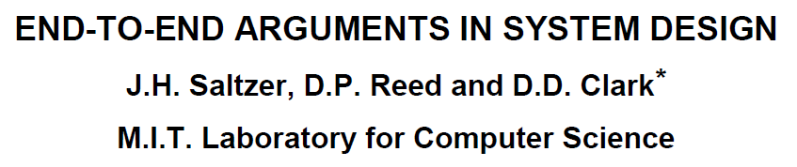
逐跳 vs. 端到端
一系列逐跳的保证不一定能够提供端到端的保证
端到端理论
  一种功能不应该在系统的较低层提供, 除非能在低层能够完全正确的被实现
  有必要提供真正的端到端检测以保证可靠有序的服务, 即使系统的低层已经实现了这种功能.
1981
-<number>-

Slide 43
提纲
引言
  核心问题: 进程间如何通信
简单多路分解(UDP)
可靠字节流(TCP)
  端到端的问题
  报文段格式
  连接的建立和终止
  滑动窗口算法再讨论
  触发传输
  自适应重传
  记录边界
  TCP 扩展
  其他设计选择
总结
-<number>-

Slide 44
TCP 数据段
TCP 发送数据段
  数据的数量达到了最大数据段的大小 (MSS)
  由应用进程触发, 例如 push 操作
  周期性定时器超时
MSS的选择
  尽可能避免IP分组分片
  MSS = MTU – IP 首部大小– TCP 首部大小
-<number>-

Slide 45
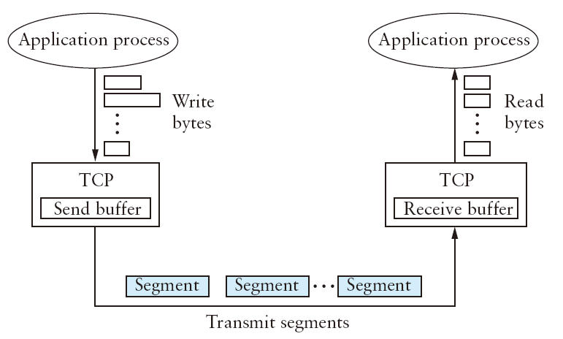
-<number>-

Slide 46
TCP 端口
与UDP类似, TCP采用端口号识别客户端和服务器应用进程
众所周知的端口用于识别服务器应用进程
  例如: HTTP (80), FTP (21)
  众所周知的端口: 1 ~ 1023
客户端为不同的应用进程分配不同的端口号
  这些端口称为临时端口 (短期有效)
  通常为1024 ~ 5000
每一个TCP会话通常用四元组 <SrcIP, SrcPort, DstPort, DstIP>唯一标识
-<number>-

Slide 47
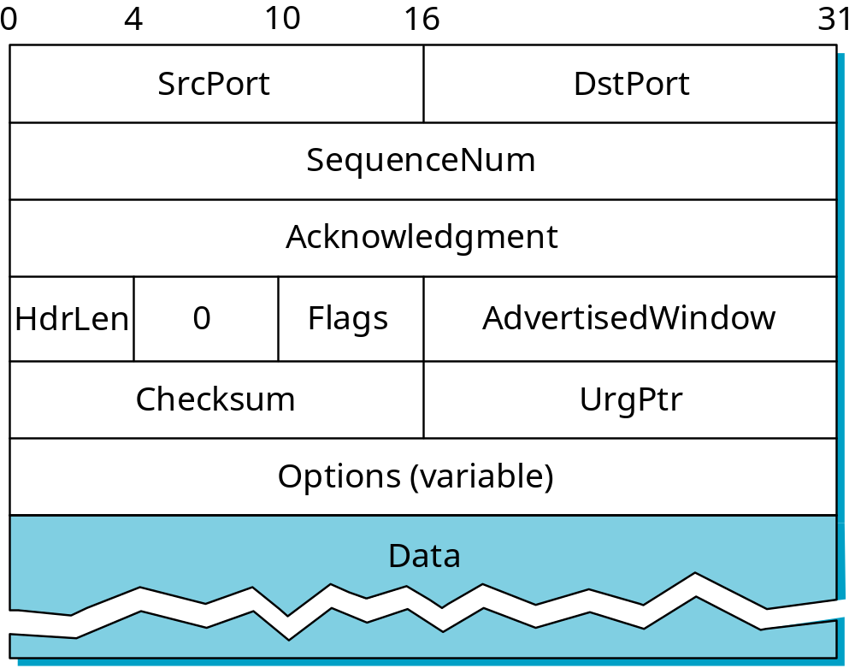
TCP 首部
在滑动窗口算法中使用
标志
  SYN, FIN – 建立/终止TCP会话连接
  ACK – 当Acknowledgement字段有效时置为1
  URG – 紧急数据指针
  PUSH – 不需要等待数据段填满立即发送数据段
  RESET – 重置连接

Slide 48
提纲
引言
  核心问题: 进程间如何通信
简单多路分解(UDP)
可靠字节流(TCP)
  端到端的问题
  报文段格式
  连接的建立和终止
  滑动窗口算法再讨论
  触发传输
  自适应重传
  记录边界
  TCP 扩展
  其他设计选择
总结
-<number>-

Slide 49
连接建立
在数据传输之前完成
基于三次握手
  在两个TCP对端之间交换三次消息
  协商初始序号
初始的序号随机生成
  Acknowledgment字段值一般比对端发送的序号大1
-<number>-

Slide 50
三次握手
Active participant
(client)
(server)
SYN, SequenceNum=x
SYN+ACK, SequenceNum=y,
Acknowledgment =x+1
ACK, Acknowledgment =y+1
三次握手建立连接
  主机A发送SYN (打开) 至主机 B
  主机B回复一个 SYN确认 (SYN ACK)
  主机A 发送 ACK对 SYN ACK进行确认
-<number>-

Slide 51
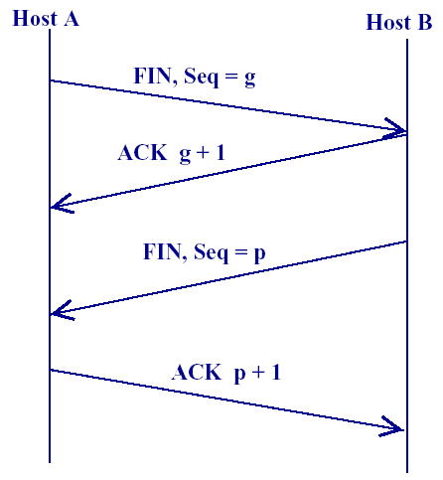
连接终止
连接双方独立的关闭本方的连接
关闭连接
  完成(FIN) 表示结束连接并接收剩余的字节
  另一方发送FIN ACK 进行确认
  重置(RST) 表示结束连接同时丢弃剩余字节
-<number>-

Slide 52
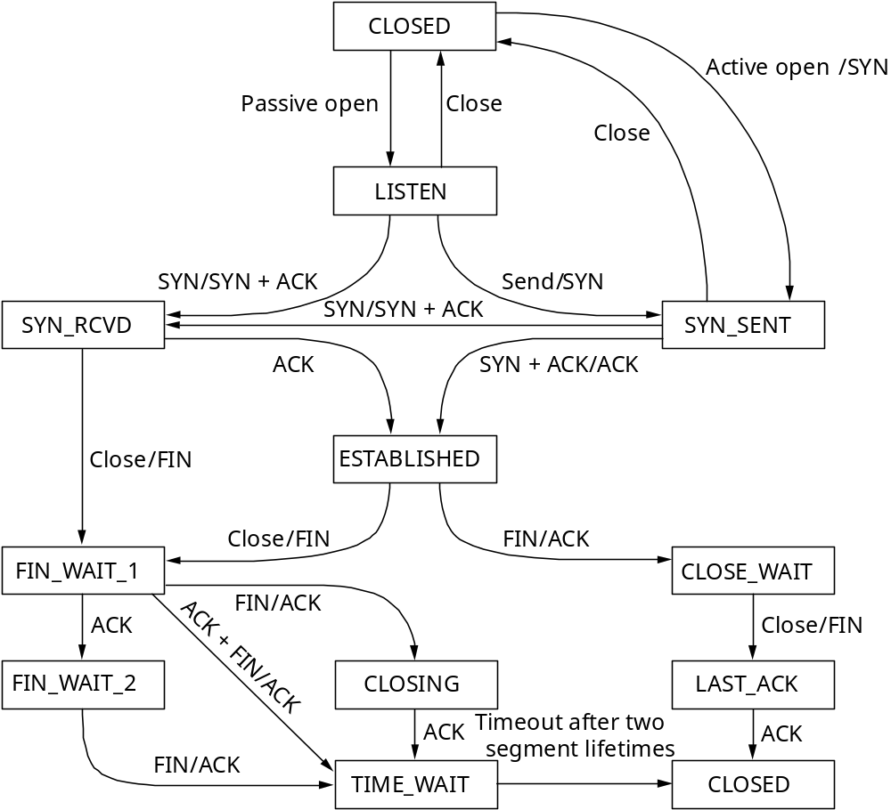
TCP 状态转换图(状态, 事件/动作)

Slide 53
提纲
引言
  核心问题: 进程间如何通信
简单多路分解(UDP)
可靠字节流(TCP)
  端到端的问题
  报文段格式
  连接的建立和终止
  滑动窗口算法再讨论
  触发传输
  自适应重传
  记录边界
  TCP 扩展
  其他设计选择
总结
-<number>-

Slide 54
TCP 滑动窗口算法
TCP采用 改进的滑动窗口算法 实现
  保证数据的可靠传送
  确保数据的有序传送
  流量控制 (基于变化的 AdvertisedWindow 字段)
滑动窗口算法采用变化的接收窗口大小
  接收方通知发送方其窗口大小, 该值可能随时间变化
  接收窗口大小通过TCP首部的AdvertisedWindow字段描述
-<number>-

Slide 55
Window 流量控制: 发送方
发送的分组
接收的分组
Source Port
Dest. Port
Source Port
Dest. Port
Sequence Number
Sequence Number
Acknowledgment
Acknowledgment
HL/Flags
AdvertisedWin
HL/Flags
AdvertisedWin
D. Checksum
Urgent Pointer
D. Checksum
Urgent Pointer
Options..
Options..
应用进程 写入
已确认的
已发送的
待发送的
窗口之外

Slide 56
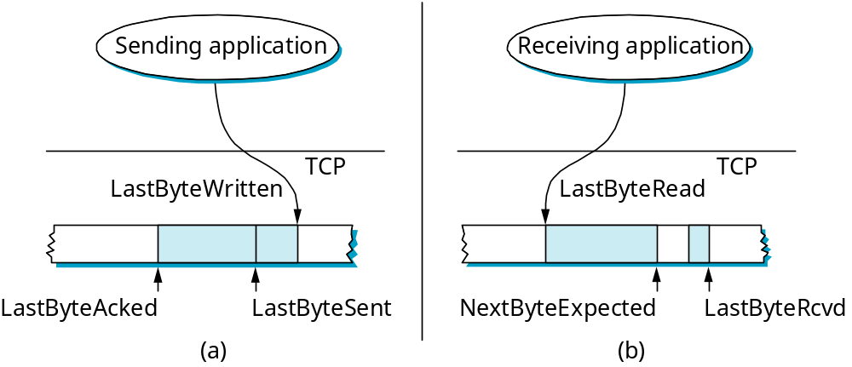
TCP 滑动窗口算法
1. 可靠有序的数据传送
LastByteAcked≤LastByteSent
LastByteSent≤LastByteWritten
LastByteRead≤NextByteExpected
NextByteExpected≤LastByteRcvd+1
-<number>-

Slide 57
TCP滑动窗口算法
2. 流量控制
流量控制: 发送方在接收方来得及处理的条件下尽可能快的发送的数据
  根据接收方的需求动态调整发送方的窗口大小, 而非等待ACK消息.
  AdvertisedWindow字段(接收方的角度):
LastByteRead
LastByteRcvd - LastByteRead
≤ MaxRcvBuffer
AdvertisedWindow = MaxRcvBuffer
–((NextByteExpected-1)-LastByteRead)
NextByteExpected
LastByteRcvd
Receiver’s view
-<number>-

Slide 58
TCP滑动窗口算法
2. 流量控制(续)
  AdvertisedWindow 字段(发送方的角度):
LastByteSent - LastByteAcked
≤ AdvertisedWindow
LastByteWritten
EffectiveWindow = AdvertiseWindow – (LastByteSent – LastByteAcked)
LastByteAcked
LastByteSent
Sender’s view
LastByteWritten – LastByteAcked
≤ MaxSendBuffer
-<number>-

Slide 59
TCP滑动窗口算法
2.流量控制(续)
TCP 操作
  连接建立: 接收方将其缓存大小写入AdvertisedWindow字段
  第一: 发送方可以发送不超过 min (available data, AdvertisedWindow)的数据
  其后: 接收方对收到的数据段进行确认, 并AdvertisedWindow字段利用通告发送方其当前可获得的缓存大小
  发送方可以发送不超过 min (available data, AdvertisedWindow – Amount of unacknowledged data)的数据
  如果AdvertisedWindow == 0, 发送方继续发送1字节的数据段请求当前的 AdvertisedWindow
-<number>-

Slide 60
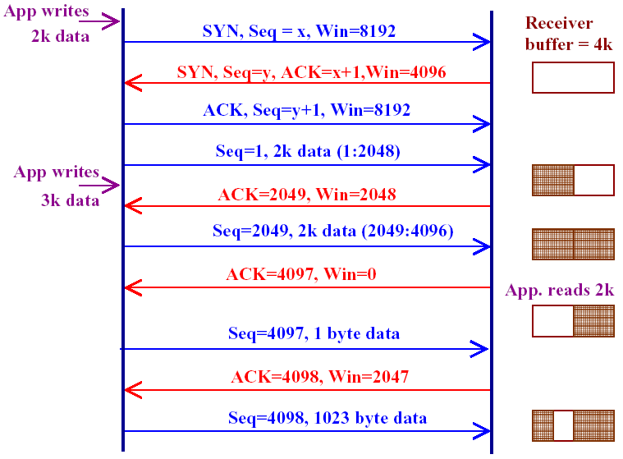
TCP 流量控制: 示例
-<number>-

Slide 61
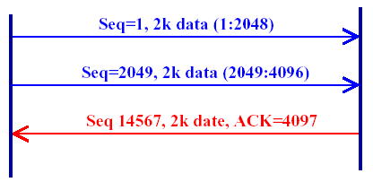
TCP流量控制: 示例
确认包括期望接收的下一个字节
确认携带在数据段中, 通过首部的ACK标志位进行标识
-<number>-

Slide 62
TCP 流量控制的深入讨论
为什么发送方周期性的发送探测数据段?
  接收方简单的对来自发送方的数据段进行确认, 而其自身从不发起任何活动.
TCP 设计原则
  聪明的发送方/笨拙的接收方
  TCP中接收方被设计成尽可能的简单
-<number>-

Slide 63
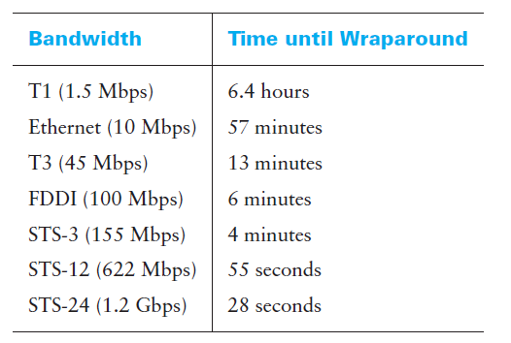
TCP滑动窗口算法
3. 防止回绕
通常的方法
  序号空间的大小是窗口空间大小的2倍
  然而, 分组的生命周期可能很长
TCP的解决方案
  引入MSL( Maximum Segment Lifetime), 例如120sec
  对序号字段空间进行扩展
32比特序号空闲多久被用完(发送回绕)
-<number>-

Slide 64
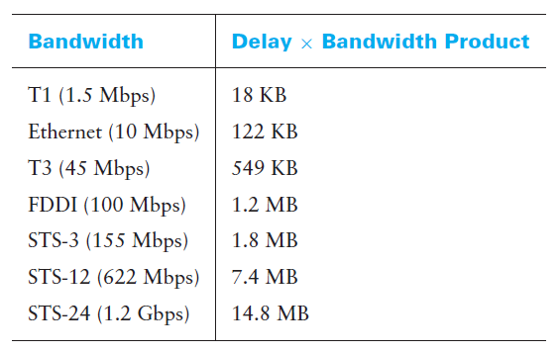
TCP滑动窗口算法
4. 保持管道满载
通常的方法
  发送方的窗口大小大于时延带宽积
TCP的解决方案
  16比特的AdvertisedWindow 大于时延带宽积
  对 AdvertisedWindow 字段大小进行扩展
100ms RTT条件下所需的窗口大小,
然而 16比特的字段长度仅允许 64KB大小的 AdvertisedWindow.
-<number>-

Slide 65
TCP 设计: 问题及解决方案
No. | 问题及挑战 | 解决方案 | 章节
1 | 连接建立 | 建立: 三次握手 终止: 四次握手 | 5.2.3
2 | 超时定时器问题
3 | 分组乱序到达 | 基于窗口的缓存管理 | 5.2.4
4 | 流量控制 | 通过AdvertisedWindow通告实现基于窗口的流量控制 | 5.2.4
5 | 拥塞控制
6 | 协议扩展 | TCP首部的Seq和AdvertisedWindow字段扩展 | 5.2.4
-<number>-

Slide 66
提纲
引言
  核心问题: 进程间如何通信
简单多路分解(UDP)
可靠字节流(TCP)
  端到端的问题
  报文段格式
  连接的建立和终止
  滑动窗口算法再讨论
  触发传输
  自适应重传
  记录边界
  TCP 扩展
  其他设计选择
总结
-<number>-

Slide 67
TCP中的触发传输
TCP有三种机制出发一个数据段的传输
(1) 当收集到的字节数达到MSS
  MSS (最大数据段长度) 通常设置为 MTU – IP_首部长度– TCP首部
(2) 发送进程明确要求TCP发送
  Push 操作: 发送应用进程调用该操作使得TCP发出缓存中所有未发送的字节
(3) 定时器激活
  发送方发送当前缓存中所有需要被发送出去的字节
-<number>-
Notes:
为什么叫定时器激活？

Slide 68
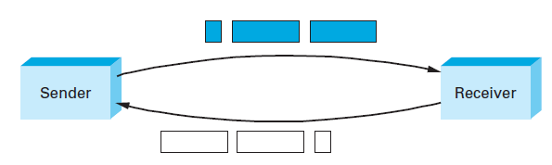
傻瓜窗口症状
问题
  数据段传送过程中不会联合毗邻的容器来创建一个更大的容器
  一味的利用任何可用窗口的策略会导致 傻瓜窗口症状
解决方案: 定时器设置
  发送方传送数据段的时机?
  如果等待太短, 会产生很多小容器;
  如果等待太长, 会产生较大的时延及抖动.
-<number>-

Slide 69
Nagle算法
动机: 利用ACK实现自计时
  只要TCP发出了数据, 发送方终究会收到一个ACK.
  可以把这个ACK视为激活的定时器, 触发传输更多的数据
When the application produces data to send
if both the available data and the window ≥ MSS
send a full segment
else
if there is unACKed data in flight
buffer the new data until an ACK arrives
else
send all the new data now
-<number>-

Slide 70
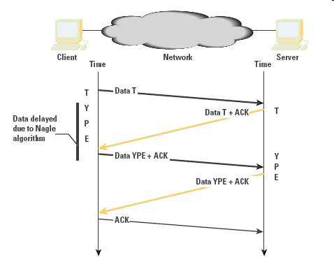
Nagle 算法
-<number>-

Slide 71
TCP 设计: 问题及解决方案
No. | 问题及挑战 | 解决方案 | 章节
1 | 连接建立 | 建立: 三次握手 终止: 四次握手 | 5.2.3
2 | 超时定时器问题
3 | 分组乱序到达 | 基于窗口的缓存管理 | 5.2.4
4 | 流量控制 | 通过AdvertisedWindow通告实现基于窗口的流量控制 | 5.2.4
5 | 拥塞控制
6 | 协议扩展 | TCP首部的Seq和AdvertisedWindow字段扩展 | 5.2.4
7 | 傻瓜窗口症状 | Nagle 算法: 基于ACK自计时 | 5.2.5
-<number>-

Slide 72
提纲
引言
  核心问题: 进程间如何通信
简单多路分解(UDP)
可靠字节流(TCP)
  端到端的问题
  报文段格式
  连接的建立和终止
  滑动窗口算法再讨论
  触发传输
  自适应重传
  记录边界
  TCP 扩展
  其他设计选择
总结
-<number>-

Slide 73
TCP超时重传
TCP连接的RTT时延难以确定
  两个终端主机之间的距离具有较大的差距
    事先不知道传播时延大小
  时变的队列时延或分组丢失
    RTT时延的主要因素
TCP解决方案
  TCP采用自适应机制确定超时设定值, 与RTT时延成比例
-<number>-

Slide 74

自适应重传
原始算法
EstimatedRTT = a x EstimatedRTT + (1- a) x SampleRTT
Timeout = 2 x EstimatedRTT
  平滑因子 α: 原始TCP规范建议值为0.8 ~ 0.9
  样本 RTT: ACKed到达时间 – sent时间
-<number>-

Slide 75
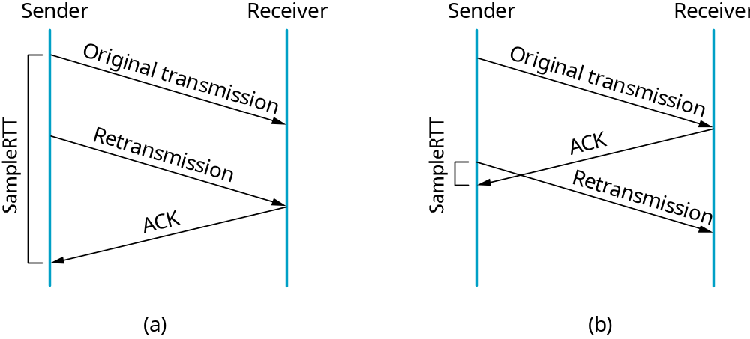
原始方法的问题
问题: 无法却分当前分组的ACK与重传分组的ACK
-<number>-

Slide 76
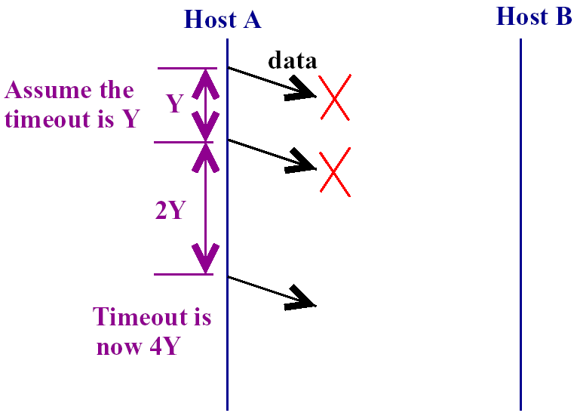
Karn/Partridge 算法
提出了两点改进
  当TCP重传数据段时停止计算RTT的样本值
  每次重传后设置下次超时的值为上次的两倍
    即指数退避
    动机: 拥塞最多导致数据段丢失, TCP源端对超时的反应不应该太主动
问题: 没有必要对较小的estimated RTT乘以2; 样本变化很大时超时值应该远不止是estimated RTT的2倍
-<number>-

Slide 77
Jacobson/Karels 算法
原始算法中未考虑RTT的波动
提议
  Difference = SampleRTT – EstimatedRTT
  EstimatedRTT = EstimatedRTT + (d x Difference)
  Deviation = Deviation + d (|Difference| - Deviation)
  Timeout = m x Estimated RTT + f x Deviation
  其中 δ 是0和1之间的小数, μ 通常设置为1, φ 设置为4
  Deviation表示估计的RTT与实际的RTT之间的误差, 样本变化小意味着estimated RTT更可信, 反之依然
注意
  重传基于选择性的ACK(SACK), TCP的另一项扩展
-<number>-

Slide 78
TCP 设计: 问题及解决方案
No. | 问题及挑战 | 解决方案 | 章节
1 | 连接建立 | 建立: 三次握手 终止: 四次握手 | 5.2.3
2 | 超时定时器问题 | 采用Jacobson/ Karels算法估计RTT | 5.2.6
3 | 分组乱序到达 | 基于窗口的缓存管理 | 5.2.4
4 | 流量控制 | 通过AdvertisedWindow通告实现基于窗口的流量控制 | 5.2.4
5 | 拥塞控制
6 | 协议扩展 | TCP首部的Seq和AdvertisedWindow字段扩展 | 5.2.4
7 | 傻瓜窗口症状 | Nagle 算法: 基于ACK自计时 | 5.2.5
-<number>-

Slide 79
提纲
引言
  核心问题: 进程间如何通信
简单多路分解(UDP)
可靠字节流(TCP)
  端到端的问题
  报文段格式
  连接的建立和终止
  滑动窗口算法再讨论
  触发传输
  自适应重传
  记录边界
  TCP 扩展
  其他设计选择
总结
-<number>-

Slide 80
其他设计选择
面向流的协议vs.请求响应协议
面向字节的协议vs.面向报文的协议
显示的建立/断开连接 vs.隐式的建立/断开连接
基于窗口vs.基于速率
-<number>-

Slide 81

TCP公平性
公平目标: 如果K个TCP会话共享瓶颈链路带宽R, 每个TCP流应获得平均吞吐量R/K
TCP流#1
瓶颈路由器
带宽R
TCP流#2

Slide 82
为什么TCP公平?
两个竞争TCP会话:
当吞吐量增加，加性增加拥塞控制窗口，带来吞吐量曲线斜率45度
乘性减小拥塞控制窗口带来成比例减少吞吐量
R
带宽平均分配
丢包: 对半减小拥塞窗口
避免拥塞: 加性增
#2链接吞吐量
丢包: 对半减小拥塞窗口
避免拥塞: 加性增
#1链接吞吐量
R

Slide 83
讨论：公平性
公平与UDP
多媒体应用经常不使用TCP
  不希望数据率受限于拥塞窗口
使用UDP:
  以定常数率传输音视频流量，容忍丢包
公平与并行TCP链接
应用可以建立多条并行TCP链路连接两台主机
Web浏览器采取此策略
例如, 已有10条链接共享链路数据率R:
  新应用建立1条TCP链接, 获得数据率R/11
  新应用建立10条TCP链接, 获得数据率R/2

Slide 84
提纲
引言
  核心问题: 进程间如何通信
简单多路分解(UDP)
可靠字节流(TCP)
  端到端的问题
  报文段格式
  连接的建立和终止
  滑动窗口算法再讨论
  触发传输
  自适应重传
  记录边界
  TCP 扩展
  其他设计选择
总结
-<number>-

Slide 85
总结
TCP/IP协议栈中的两种传输层协议
  UDP: 1980年实现
  TCP最早于1974年实现
  1981年IPv4实现
UDP
  仅在IP基础上增加了一级解多路复用功能
  面向报文, 无连接
TCP
  在IP基础上提供了可靠的字节流服务
  在基本的滑动窗口协议上进行了改进
-<number>-

Slide 86
TCP可靠传输面临的新挑战
底层网络: IP 提供为异构网络不同的主机间通信提供了不可靠的无连接服务
Sender
Window
SeqNum
SeqNum
挑战4: 流量控制
不同的时延带宽积, 缓存
0
1
2
0
1
2
挑战1: 如何建立连接, 协商
数据通信的开始和结束
ACK
Receiver
Window
挑战3: 分组乱序到达
Timeout trigger
Timeout trigger
Timeout trigger
挑战2: 超时问题, 什么时候重传?
变化的RTT难以估计
Timeout trigger
-<number>-

Slide 87
TCP 设计:问题及解决方案
No. | 问题及挑战 | 解决方案
1 | 连接建立 | 建立: 三次握手 终止: 四次握手
2 | 超时定时器问题 | 采用Jacobson/ Karels算法估计RTT
3 | 分组乱序到达 | 基于窗口的缓存管理
4 | 流量控制 | 通过AdvertisedWindow通告实现基于窗口的流量控制
5 | 拥塞控制
6 | 协议扩展 | TCP首部的Seq和AdvertisedWindow字段扩展
7 | 傻瓜窗口症状 | Nagle 算法: 基于ACK自计时
基于不可靠IP
的挑战
复杂协议设计
的挑战
-<number>-

Slide 88
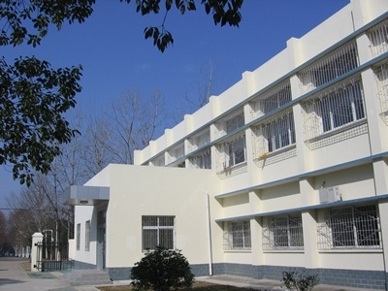
谢谢！
华中科技大学
电子信息与通信学院
Email: itec@hust.edu.cn
网址：http://itec.hust.edu.cn

Slide 89
参考资料
Chapter 5 in L. L. Peterson and B. S. Davie, Computer Networking: A System Approach (5th edition), Morgan Kaufmann, 2012
Chapter 3 in James F. Kurose and Keith W. Ross, Computer Networking: A Top-Down Approach (6th edition), Pearson Education Inc., 2012
吴功宜，计算机网络（第3版）,清华大学出版社，2011

Slide 90
附录

